Slide 1
예측 기상&발전량을 활용한 태양광 발전량 예측
1팀
이정환
김동환
권가민
박준영
박채원

Slide 2




목차
1주차 되새김질
모델링
최종 모델 및 공모전 결과

Slide 3
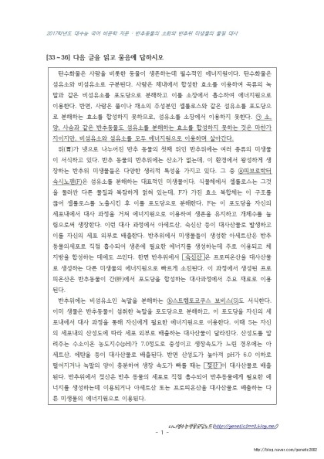
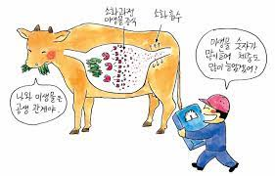
1주차 되새김질

Slide 4




1주차 되새김질
공모전 소개
POSTECH과 H energy가 함께 주최하는 태양광 발전량 예측 대회
대학 및 대학원생 대상으로 제5회 OIBC CHALLENGE를 주최

Slide 5
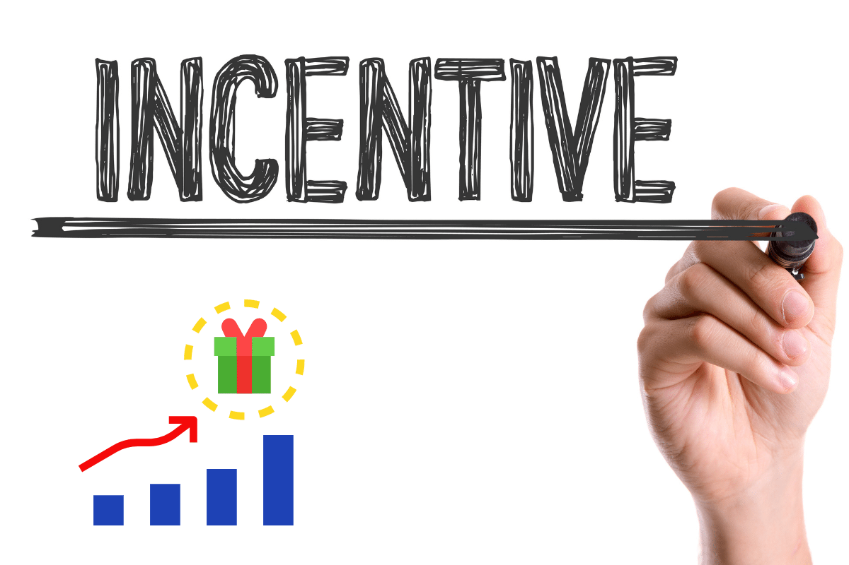
1주차 되새김질
공모전 소개
전날 10시, 17시 예측된 발전량의 평균값을 실제 발전량과 비교하여
시간대별 예측 오차율 평가

Slide 6

1주차 되새김질
공모전 소개
대회 기간 동안의 총 예측 인센티브(정산금) 합이
높을 수록 우수한 것으로 평가

Slide 7
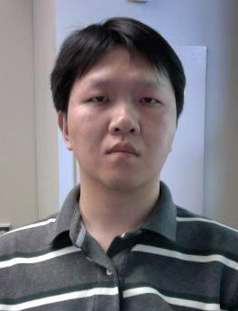
1주차 되새김질
상관관계 - 1주차 내용 복기
부트스트랩에서 각 샘플 별로
상관관계가 유지 될 것이라는
보장이 없습니다.
각 샘플 마다 상관관계를
구해야 합니다.
2학기 통데마 sample reuse method 강의 中
자꾸 소환시켜서 죄송합니다 교수님..ㅎ

Slide 8


1주차 되새김질
상관관계 - 1주차 내용 복기
부트스트랩에서 각 샘플 별로
상관관계가 유지 될 것이라는
보장이 없습니다.
각 샘플 마다 상관관계를
구해야 합니다.
10-11월 가을 데이터의 상관계수를 다시 구해보자!
2학기 통데마 sample reuse method 강의 中
자꾸 소환시켜서 죄송합니다 교수님..ㅎ

Slide 9
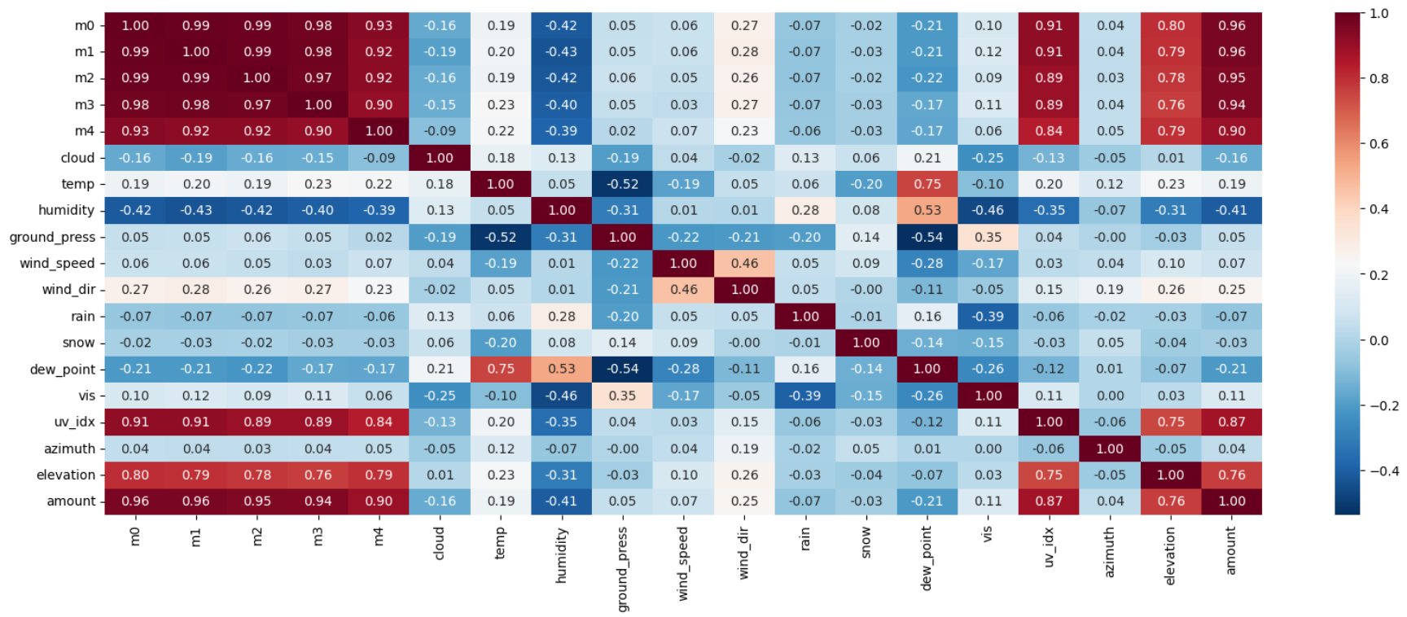
1주차 되새김질
10-11월 상관관계 히트맵

Slide 10
1주차 되새김질
10-11월 상관관계 히트맵
5종 모델의 예측량과 발전량은 굉장히 높은 상관관계를 가짐
모델 4가 5개 모델 중 가장 낮은 상관관계를 보임

Slide 11
1주차 되새김질
10-11월 상관관계 히트맵
자외선과 고도가 발전량과 높은 상관관계를 보이는 것을
다시 한번 확인할 수 있었음

Slide 12
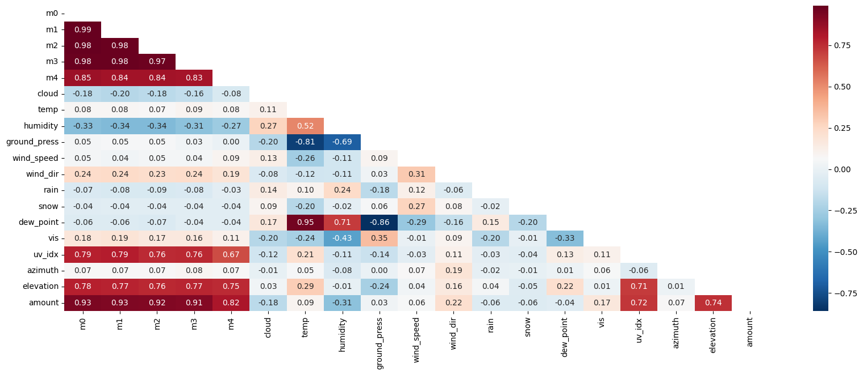
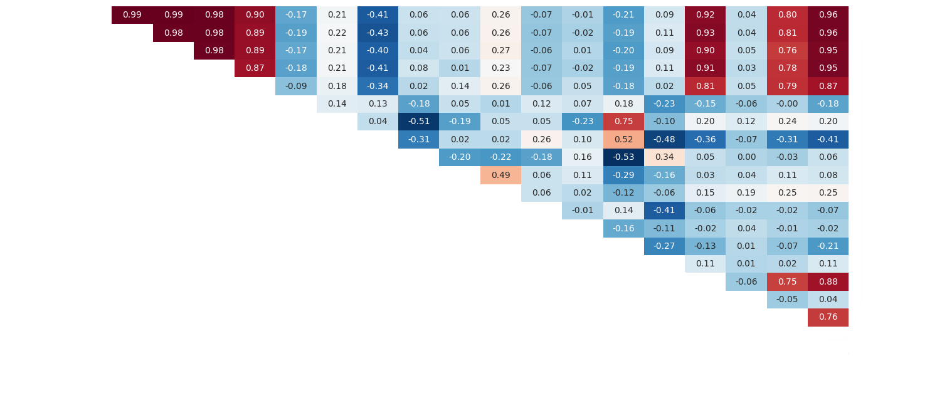
1주차 되새김질
10-11월 상관관계 히트맵
< 가을 >
결론적으로 약간의
크기 차이를 제외하고는
전반적인 양상이 비슷함
습도와 발전량 사이의
음의 상관관계와
자외선과 발전량 사이의
양의 상관관계가
더 두드러짐
< 전 기간 >

Slide 13
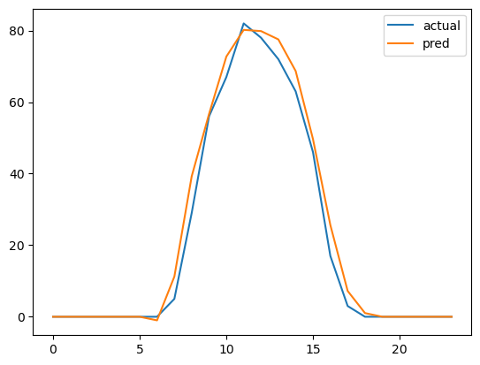
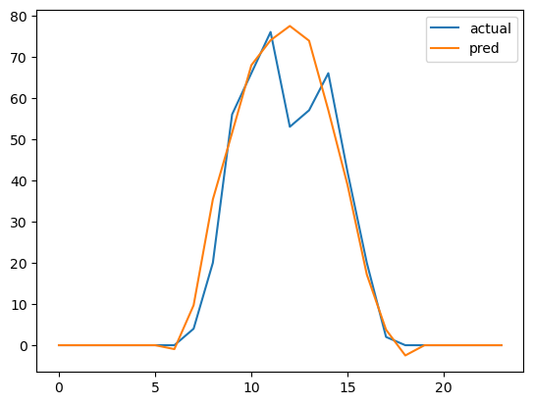
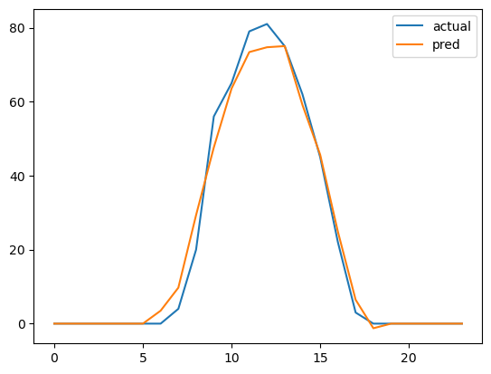
1주차 되새김질
1주차 예고사항
뾰족점을 맞추기 위해 이것저것 해보겠다고 전주에 예고함
시계열 클러스터링, 벡터 유사도 등등..

Slide 14

1주차 되새김질
1주차 예고사항
바로 시작해보겠습니다
패턴을 분리하기 위해 다양하게 시도해보겠다라고 한 적이 있음
시계열 클러스터링, 벡터 유사도 등등..

Slide 15
모델링

Slide 16


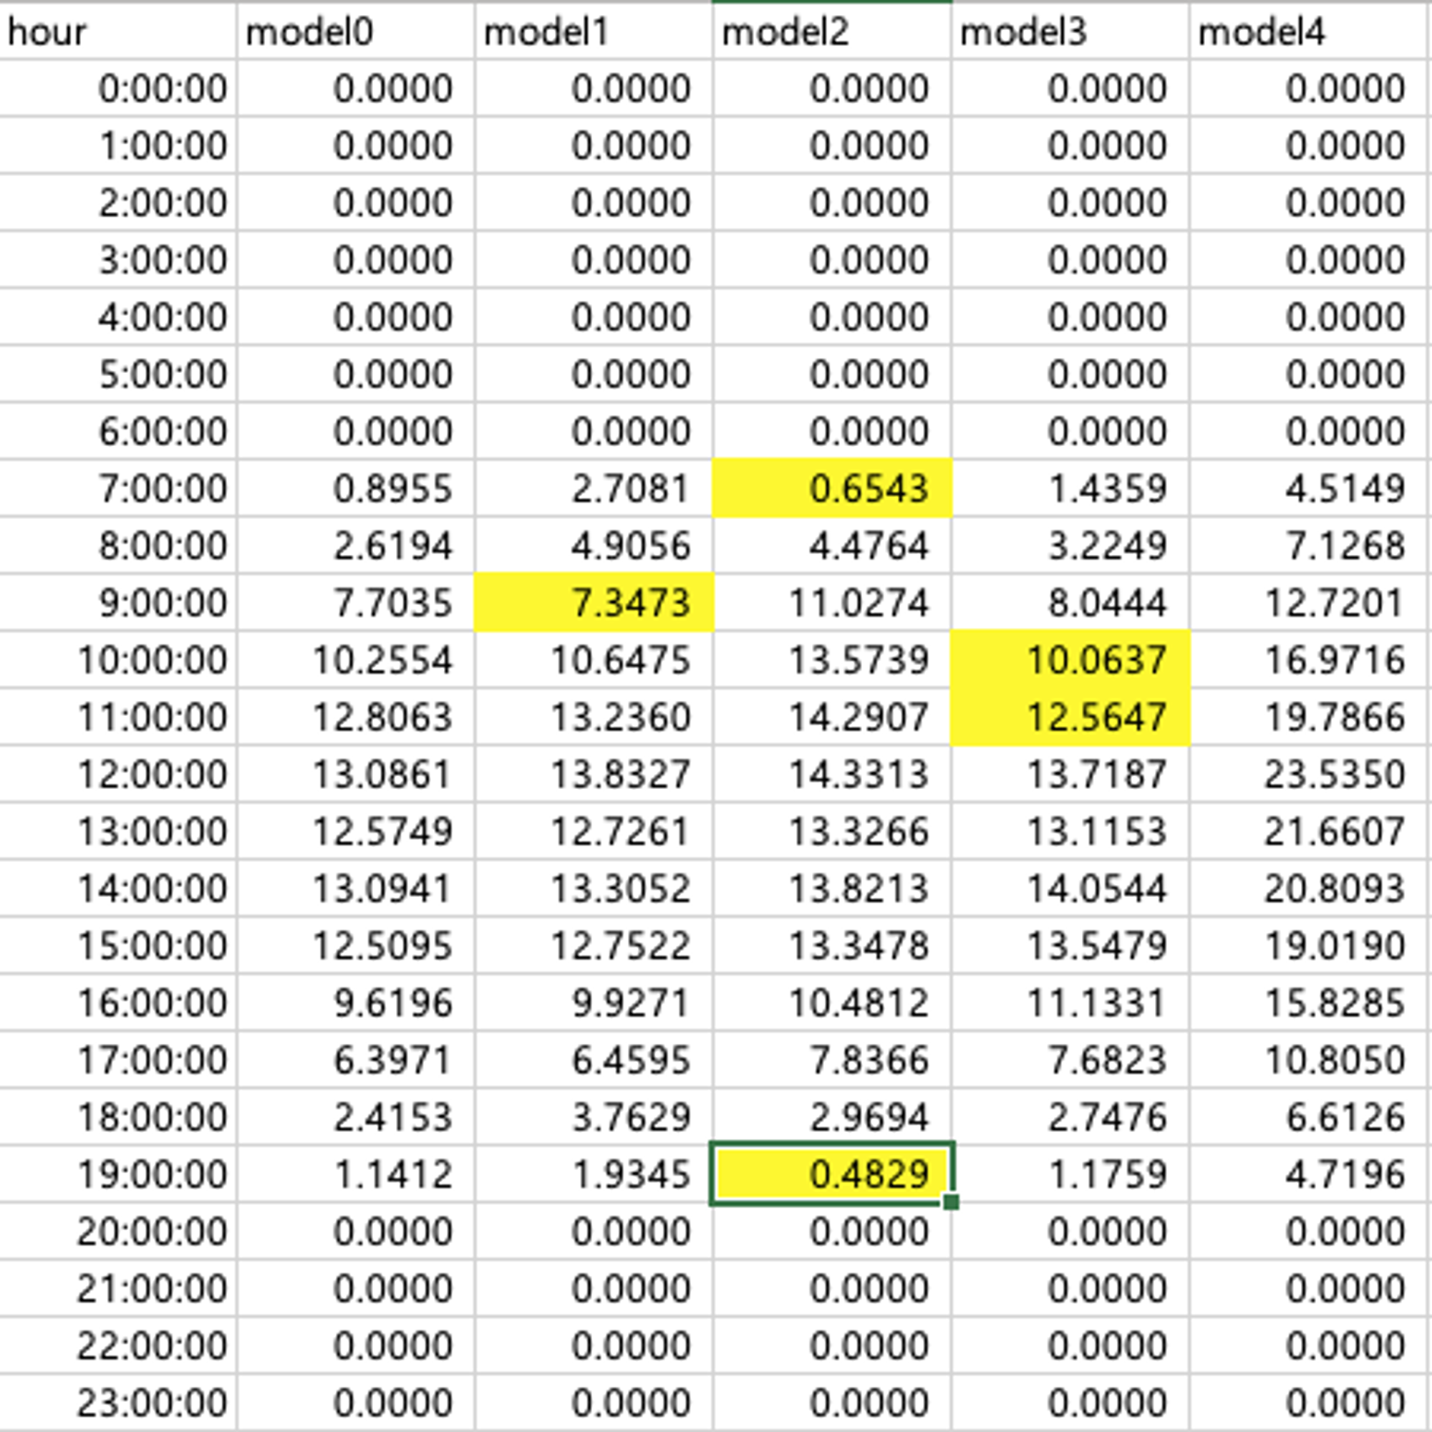
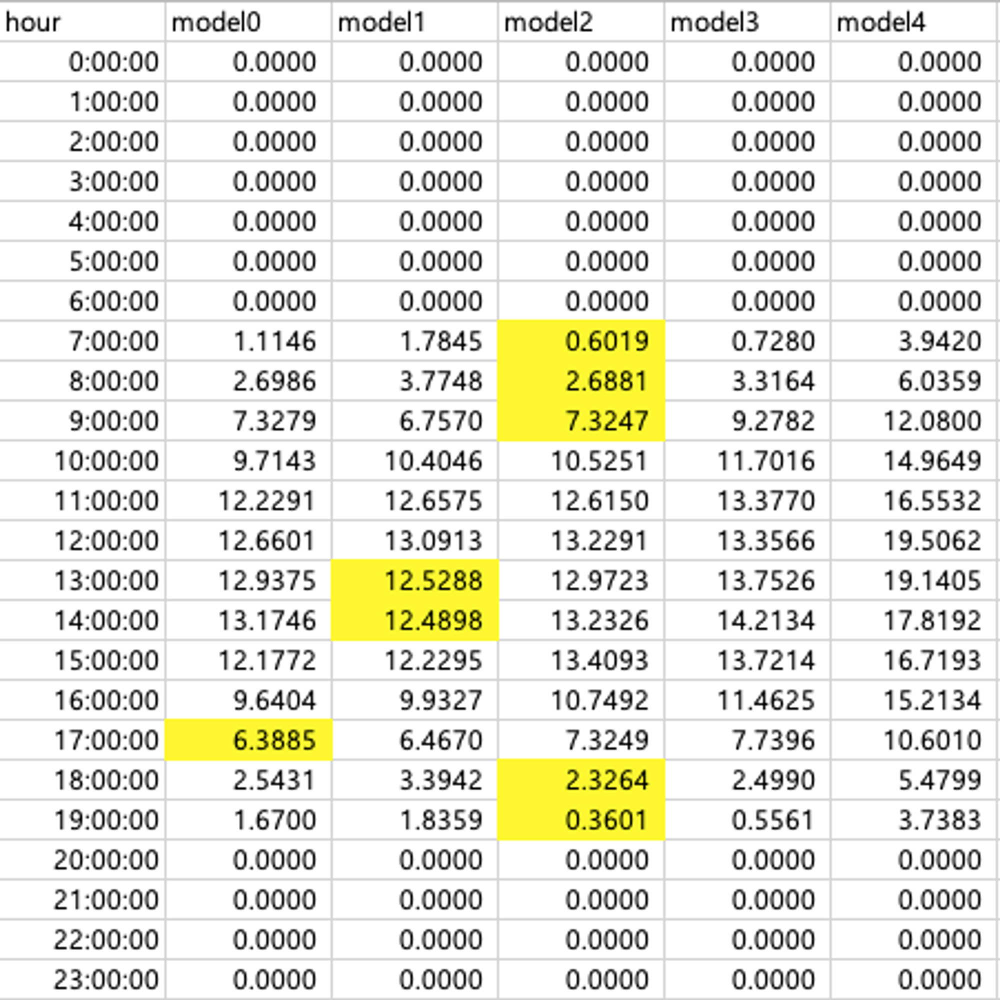

모델링
클러스터링
Round 1 과 2의 모델별 오차율
오차율의 패턴에 따라 다른 모델을 적용하면,
각 모델의 오차를 더욱 잘 개선할 수 있지 않을까?

Slide 17

모델링
클러스터링
Round 1 과 2의 모델별 오차율
각 모델의 오차율에 대해 클러스터링한 뒤,
성능이 좋았던 회귀 모델을 군집별로 다르게 사용해보자!
오차율의 패턴에 따라 다른 모델을 적용하면,
각 모델의 오차를 더욱 잘 개선할 수 있지 않을까?

Slide 18
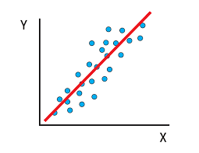
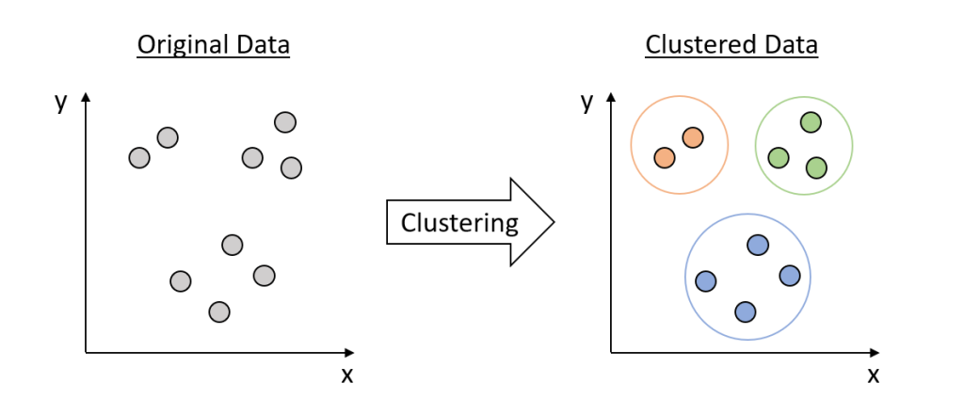
모델링
시도 1. 오차율 클러스터링
?
!

Slide 19
모델링
시도 1. 오차율 클러스터링
?
!
1단계
오차율에 대해
K-means Clustering

Slide 20
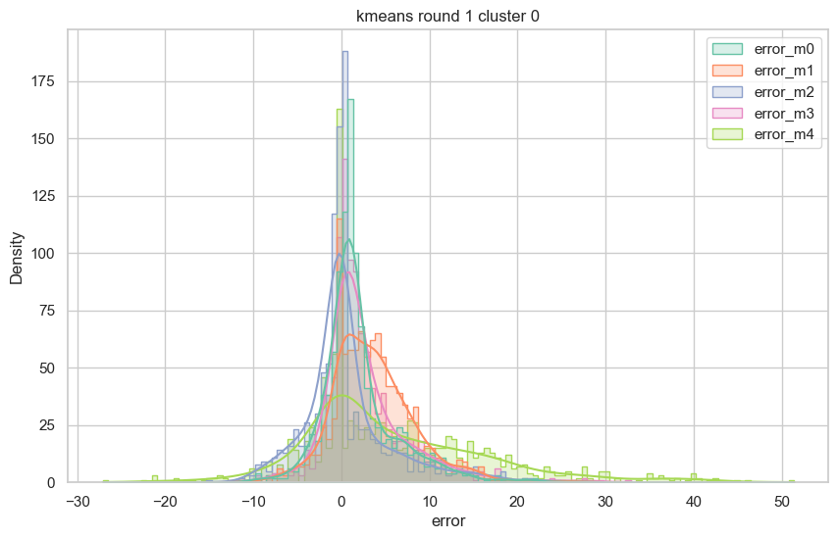
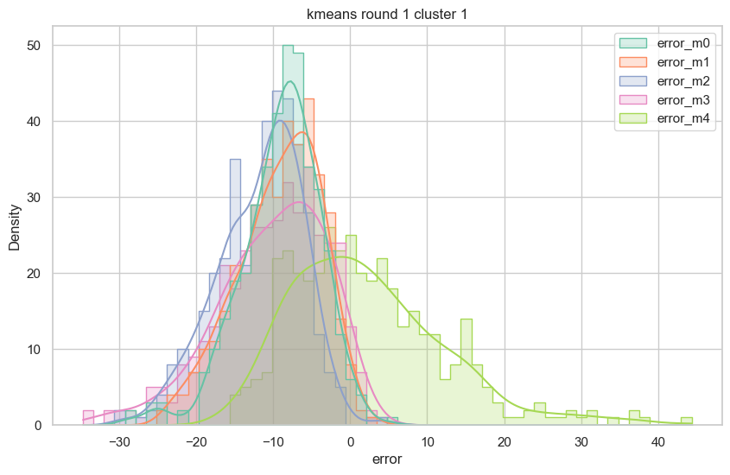
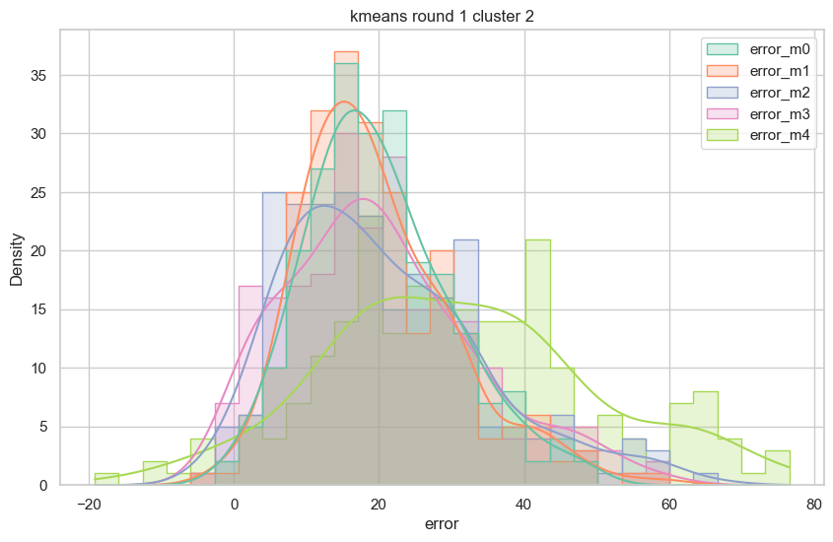
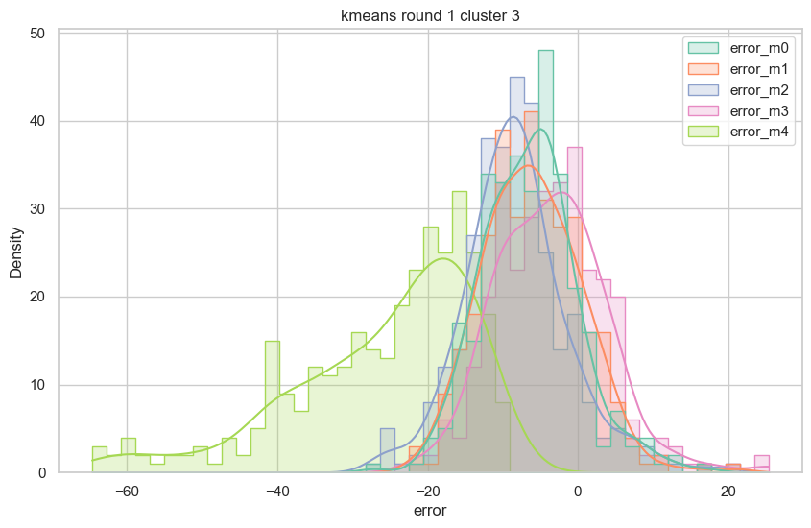
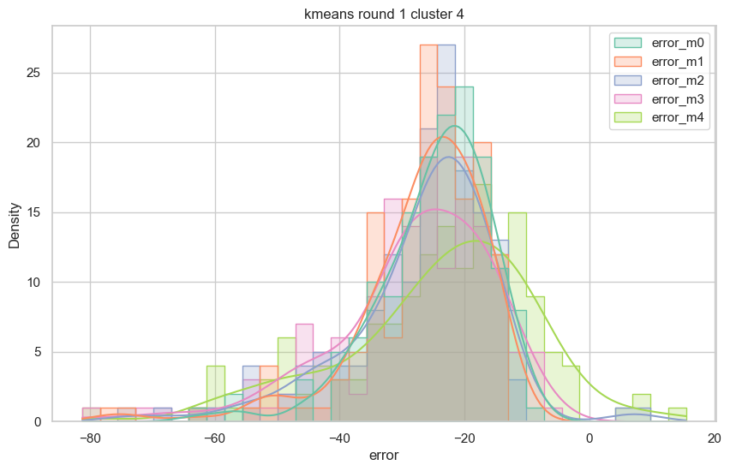
모델링
시도 1. 오차율 클러스터링

Slide 21
모델링
시도 1. 오차율 클러스터링
어느정도 분리되는 것을 확인
클러스터 별로 평균 오차율 값이 다름
일부 클러스터에서 m4만 다른 모델의 오차율의 평균과 차이가 있음

Slide 22
모델링
시도 1. 오차율 클러스터링
?
!
2단계
군집별로
Linear Regression fitting

Slide 23
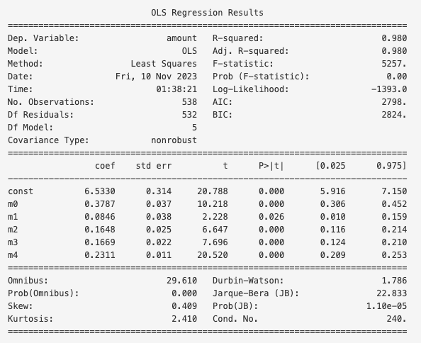
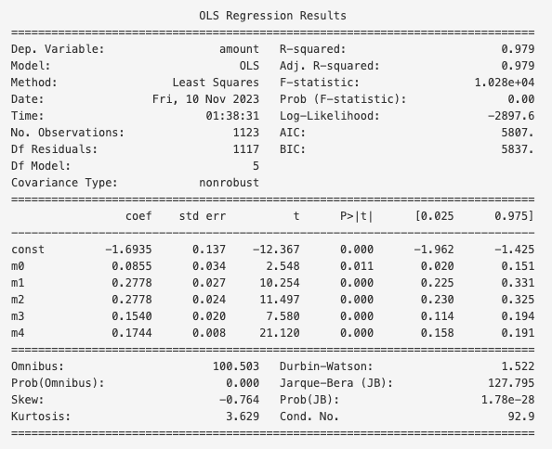
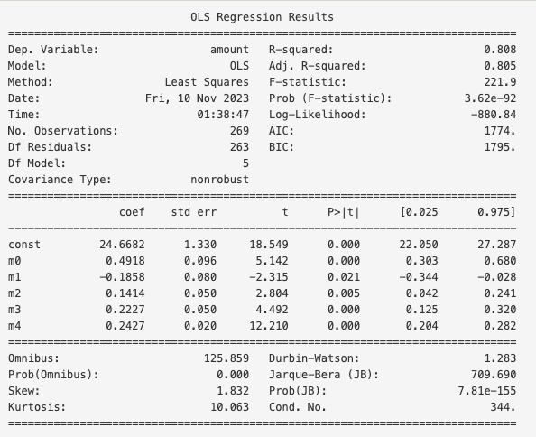
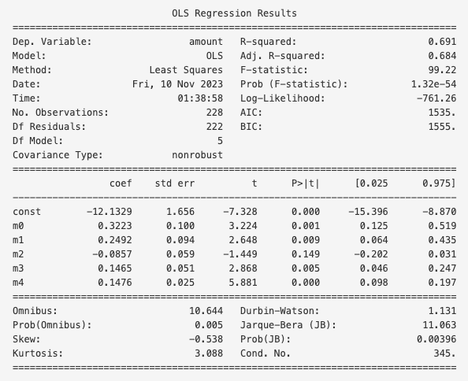
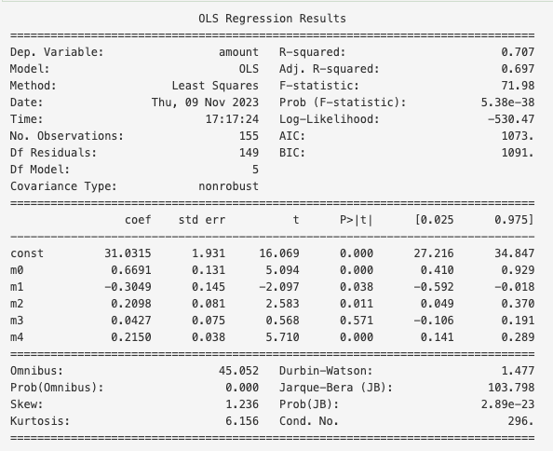
모델링
시도 1. 오차율 클러스터링
군집별 회귀 계수
Cluster 0
Cluster 1
Cluster 2
Cluster 3
Cluster 4

Slide 24

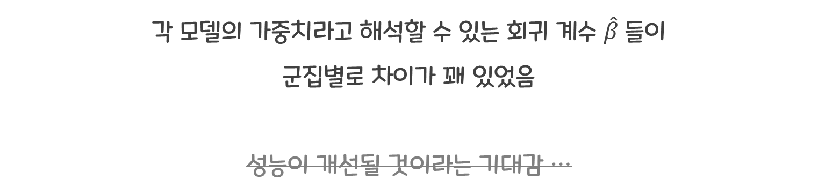
모델링
시도 1. 오차율 클러스터링
군집별 회귀 계수
각 모델의 가중치라고 해석할 수 있는 회귀 계수 $\hat{β} 들이$
군집별로 차이가 꽤 있었음
성능이 개선될 것이라는 기대감 …
Cluster 0
Cluster 1
Cluster 2
Cluster 3
Cluster 4

Slide 25
모델링
시도 1. 오차율 클러스터링
?
!
3단계
Classification을 통해
군집 추정

Slide 26


모델링
시도 1. 오차율 클러스터링
군집화는 오차율을 기준으로 진행하였지만
오차율을 계산할 때 실제 Y값이 필요하므로,
새로운 데이터에 대한 군집 예측은
날씨 데이터를 활용한 Classification으로 진행해야 함!
?
!
3단계
Classification을 통한
군집 추정

Slide 27

모델링
시도 1. 오차율 클러스터링
군집화는 오차율을 기준으로 진행하였지만
오차율을 계산할 때 실제 Y값이 필요하므로,
새로운 데이터에 대한 군집 예측은
날씨 데이터를 활용한 Classification으로 진행해야 함!
군집 별로 날씨에 대한 특징이 있어야만 변수로써 활용이 가능
?
!
3단계
Classification을 통한
군집 추정

Slide 28
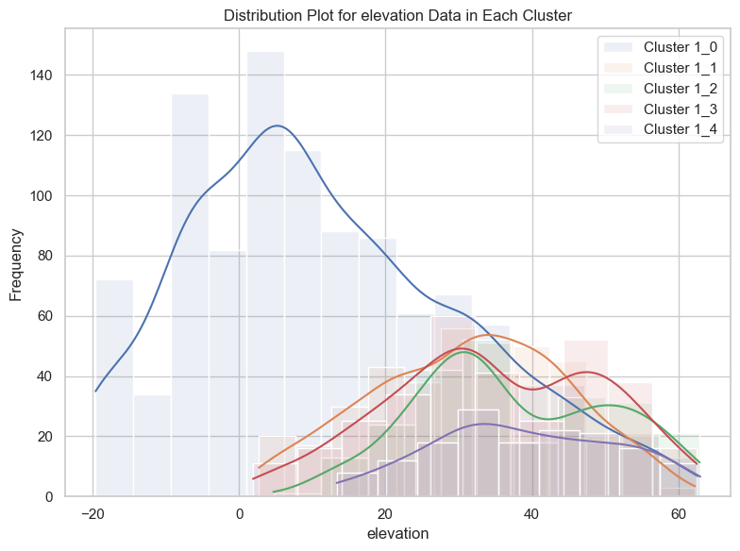
모델링
시도 1. 오차율 클러스터링
고도:
군집0 과 나머지 군집들의 구분이 명확함
그동안 고도가 높은 오후 시간대에서
다양한 양상이 나타났으므로
이 때의 군집이 다양한 것으로 판단

Slide 29
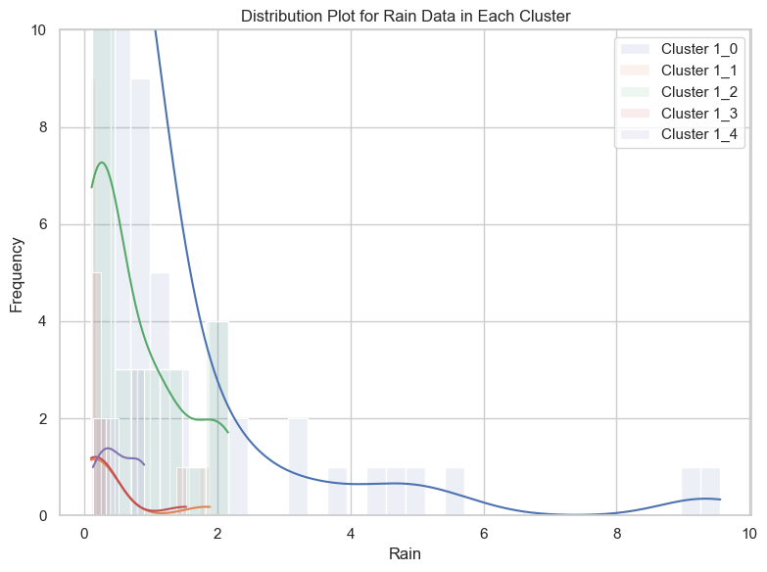
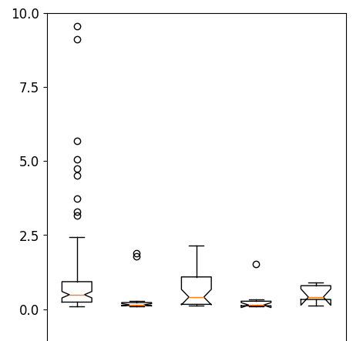
모델링
시도 1. 오차율 클러스터링

Slide 30
모델링
시도 1. 오차율 클러스터링
비:
강수량이 극히 많을 때는 군집 0에 속함.
군집 1과 군집 4의 강수량은 0에 수렴하고
군집 4, 군집 2순으로 분산이 큼.

Slide 31
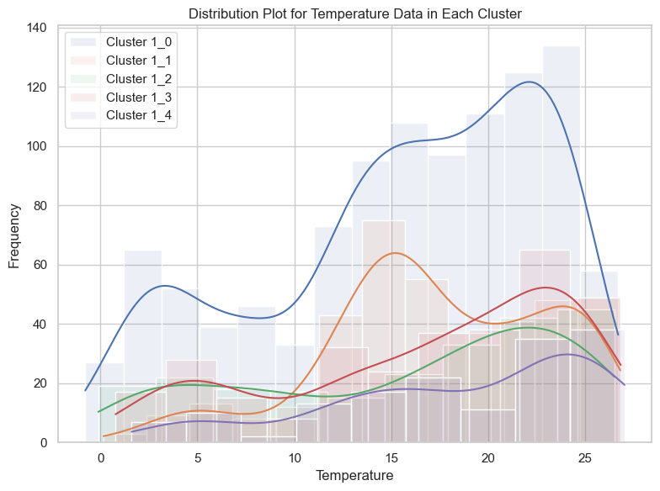
모델링
시도 1. 오차율 클러스터링
온도:
군집0의 온도는 비교적 고르게 분포,
군집 1은 10도~20도 사이가 많고
나머지 군집들은 20도 이상인 값이 많음

Slide 32
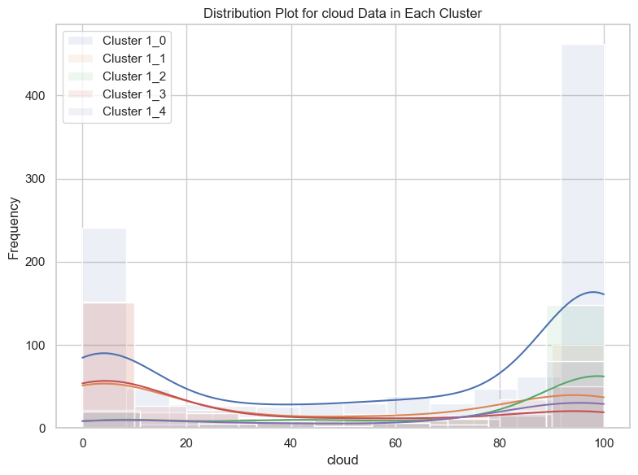
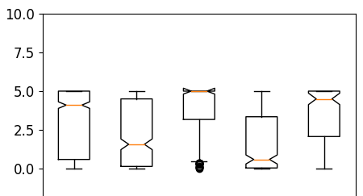
모델링
시도 1. 오차율 클러스터링
표준화된 값
구름:
군집 1과 4에서는 중앙값이 매우 작고
군집 0, 2, 4 에서는 중앙값이 최댓값과 가까움

Slide 33
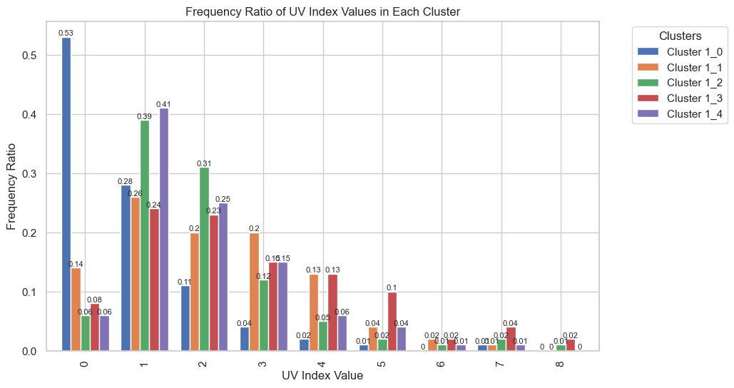
모델링
시도 1. 오차율 클러스터링
자외선 지수:
군집별로 자외선 지수 분포에 차이가 있음 특히 지수 0에는 군집 0,
1~2에는 군집 2와 4의 비중이 높음.

Slide 34
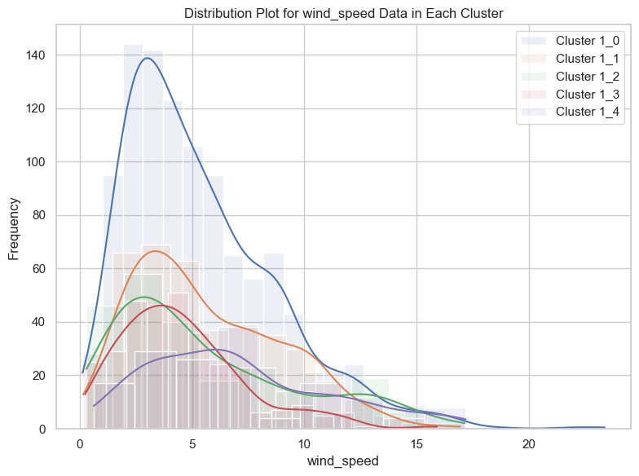
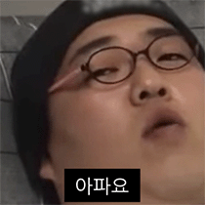
모델링
시도 1. 오차율 클러스터링
바람 세기:
뚜렷한 특징은 없음

Slide 35
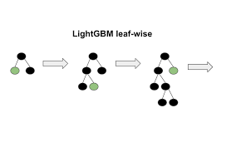
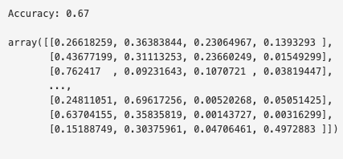
모델링
시도 1. 오차율 클러스터링
오차율 Cluster 라벨을 Y 로, 날씨 데이터를 X로 이용하여
LGBM 을 통해 분류했지만 정확도가 높지 않았음
어쩌면 당연함…

Slide 36
모델링
시도 1. 오차율 클러스터링
?
!
4단계
군집별 Linear Regression fitting

Slide 37
모델링
시도 1. 오차율 클러스터링
분류 모델의 성능이 좋지 못하기 때문에
특정 군집으로 분리하기 보다 군집에 속할 확률을 가중치로 이용
?
!
[ 군집 0일 확률, 군집 1일 확률, … ] ᆞ [군집 0 모델 예측값, 군집 1 모델 예측값, … ]
4단계
군집별 Linear Regression fitting
= 군집 가중치를 반영한 최종 예측값

Slide 38
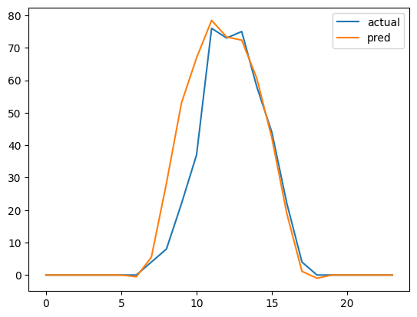
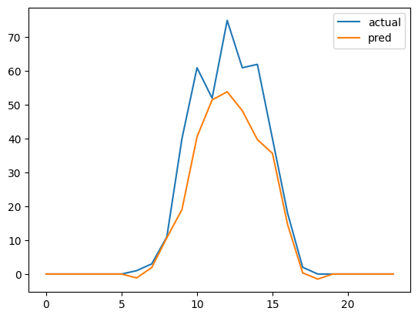
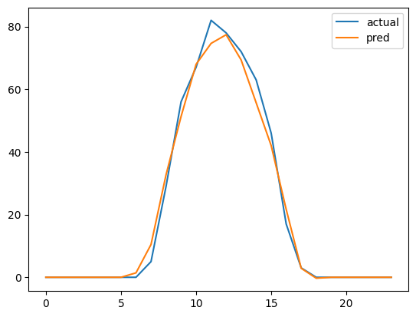
모델링
시도 1. 오차율 클러스터링
모델 | 데이터 | 누적 인센티브(10.25~10.31) | 비고
LGBM | M0~M4 오차율, 날씨 예보 | 8219 | LGBM 의 Y라벨은 K-means cluster 결과 사용
Linear Regression | M0 ~ M4 예측값

Slide 39
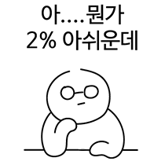
모델링
시도 1. 오차율 클러스터링
모델 | 데이터 | 누적 인센티브(10.25~10.31) | 비고
LGBM | M0~M4 오차율, 날씨 예보 | 8219 | LGBM 의 Y라벨은 K-means cluster 결과 사용
Linear Regression | M0 ~ M4 예측값

Slide 40
모델링
클러스터링
오차 군집별 날씨 특징도 있으니 …
오차를 군집화해도 결국에는 날씨로 예측해야 하니
차라리 날씨로 군집화해보자!

Slide 41
모델링
시도 2. 날씨 클러스터링
?
!
앞선 시도와 같은 과정으로,
1단계 군집화 데이터를 날씨 예보로 !

Slide 42
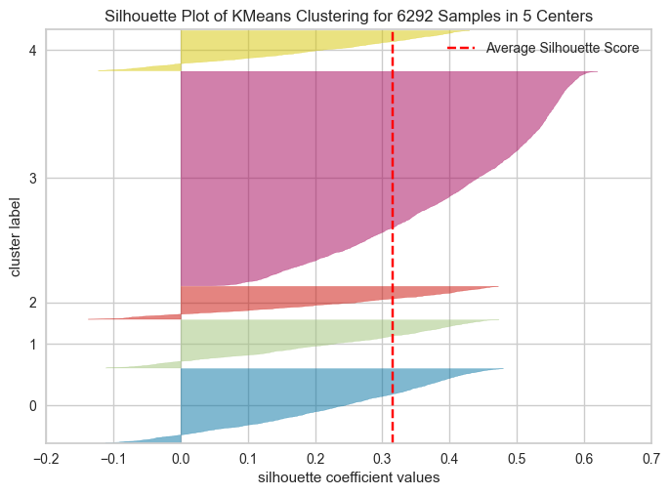
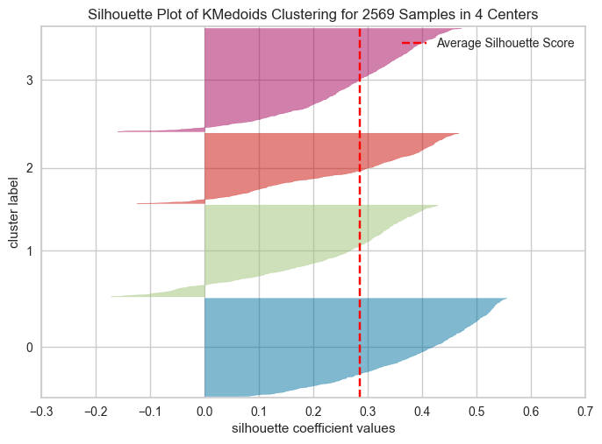
모델링
시도 2. 날씨 클러스터링
오차로 군집화한 것 보다 훨씬 개선된 것을 확인

Slide 43
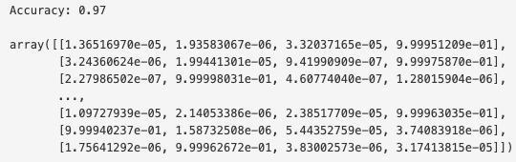
모델링
시도 2. 날씨 클러스터링
또한 같은 기준으로 라벨링된 데이터를 예측하니
분류기 정확도가 개선됨

Slide 44
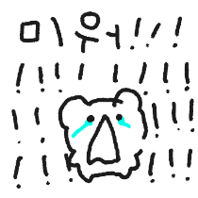
모델링
시도 2. 날씨 클러스터링
모델 | 데이터 | 누적 인센티브(10.25~10.31) | 비고
LGBM | M0~M4 오차율, 날씨 예보 | 8219 | LGBM 의 Y라벨은 K-means cluster 결과 사용
Linear Regression | M0 ~ M4 예측값
모델 | 데이터 | 누적 인센티브(10.25~10.31) | 비고
LGBM | 날씨 예보 | 8810 | LGBM 의 Y라벨은 K-medoids cluster 결과 사용
Linear Regression | M0 ~ M4 예측값

Slide 45
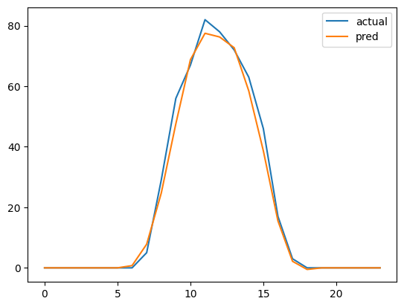
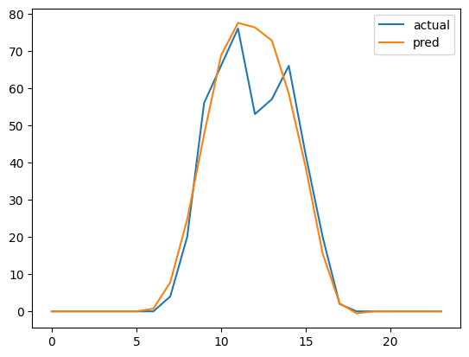
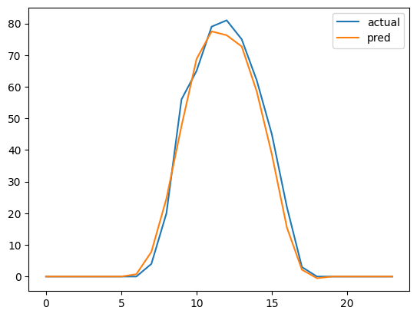
모델링
선형회귀 – 변수 선택법(계절)
모델 | 데이터 | 누적 인센티브(10.25~10.31) | 비고
Linear Regression | M0~M4 | 9020 | 계절별 분리

Slide 46
모델링
선형회귀 – 변수 선택법(계절)
1주차 선형회귀 모델의 성능이 의외로 좋았음!
기상 변수를 포함하면 조금 더 정확해지지 않을까?
모델 | 데이터 | 누적 인센티브(10.25~10.31) | 비고
Linear Regression | M0~M4 | 9020 | 계절별 분리

Slide 47
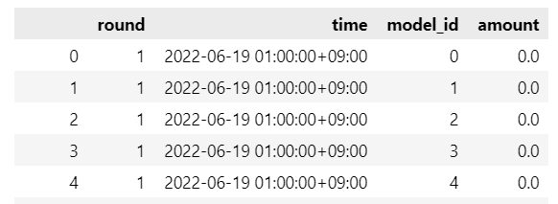
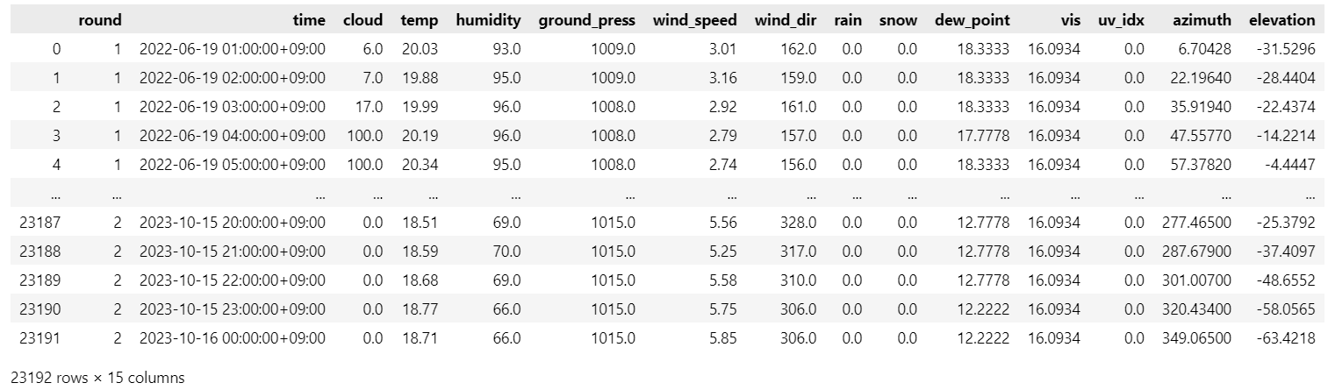
모델링
선형회귀 – 변수 선택법(계절)
pred
weather_forecast
m0 ~ m4까지 총 5개의 변수
time과 round를 제외한 13개의 변수
모델 예측값과 기상변수를 합하면 총 18개의 변수 존재
선형회귀에서 변수가 많아지면 다중공선성, 과적합의 문제 발생 가능

Slide 48
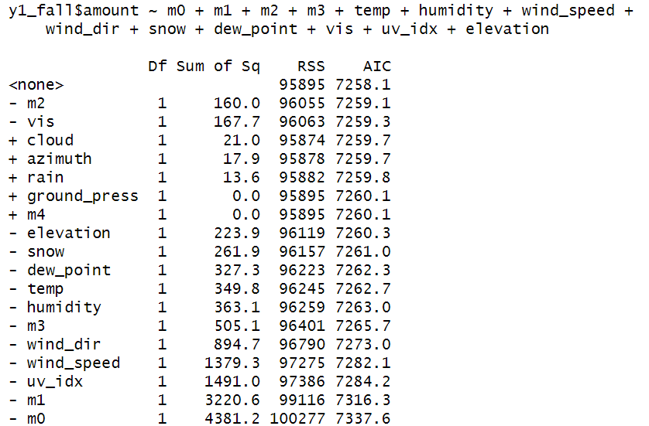

모델링
선형회귀 – 변수 선택법(계절)
stepwise 변수 선택법을 사용

Slide 49
모델링
선형회귀 – 변수 선택법(계절)
Round1
Round2
m0, m1, m2, m3
temp
humidity
wind_speed
wind_dir
snow
vis
dew_point
uv_idx
elevation
m0, m1, m3, m4
temp
humidity
wind_speed
wind_dir
dew_point
vis
uv_idx

Slide 50



모델링
선형회귀 – 변수 선택법(계절)
모델 | 데이터 | 누적 인센티브(10.25~10.31) | 비고
Linear Regression | “앞장 참고” | 7667 | 계절별 분리

Slide 51
모델링
선형회귀 – 변수 선택법(계절)
뾰족점에 대해서는 예측하지 못함
전반적으로 잘 예측하지만 정오 부분을 맞추지 못하는 날이 있음

Slide 52



모델링
선형회귀 – 변수 선택법(계절)
모델 | 데이터 | 누적 인센티브(11.01~11.07) | 비고
Linear Regression | “앞장 참고” | 4374 | 계절별 분리

Slide 53
모델링
선형회귀 – 변수 선택법(계절)
전반적으로 성능이 좋지 않았음

Slide 54

모델링
MLP + LGBM - 가을 데이터 학습
사계절 데이터 모두 사용
가을 데이터만 사용
회귀
6956
9020
회귀 + LGBM
7139
7221
MLP + LGBM
9156
다음주 공개
가을 데이터로 학습한 모델들의 성능 향상 확인
현재 모델들 중 좋은 성능을 보이는 MLP + LGBM에도 적용해보자!

Slide 55

모델링
MLP + LGBM - 가을 데이터 학습
사계절 데이터 모두 사용
가을 데이터만 사용
회귀
6956
9020
회귀 + LGBM
7139
7221
MLP + LGBM
9156
8491
가을 데이터만 사용 시 성능 소폭 하락
딥 모델 특성 상 데이터가 많을 수록 높은 성능을 보이기 때문

Slide 56

모델링
MLP + LGBM - 가을 데이터 학습
데이터의 양을 늘려보자!
사계절 데이터 모두 사용
가을 데이터만 사용
회귀
6956
9020
복잡한 모델의 경우 데이터의 양이 증가할수록 예측력이 증가합니다.
회귀 + LGBM
7139
7221
MLP + LGBM
9156
8491
연습 기간의 데이터를 추가하여
학습하겠습니다.
가을 데이터만 사용 시 성능 소폭 하락
딥 모델 특성 상 데이터가 많을 수록 높은 성능을 보이기 때문

Slide 57

모델링
MLP + LGBM – 연습 데이터 추가
2023/10/20~11/12까지 데이터까지 추가하여 학습
2023-11-13일에 대하여 테스트
인센티브 획득 시간
학습 데이터 | 8시 | 13시 | 16시 | 17시 | 18시 | 총합
과거 데이터 | 20 | 0 | 168 | 0 | 4 | 192
연습 기간 포함 | 0 | 224 | 0 | 100 | 0 | 324
성능 소폭향상!

Slide 58

모델링
MLP + LGBM – 연습 데이터 추가
2023-11-12까지 데이터까지 포함하여 학습
2023-11-13일에 대하여 테스트
인센티브 획득 시간
학습 데이터 | 8시 | 13시 | 16시 | 17시 | 18시 | 총합
과거 데이터 | 20 | 0 | 168 | 0 | 4 | 192
연습 기간 포함 | 0 | 224 | 0 | 100 | 0 | 324
성능 소폭향상!
전 날 같은 시간대의
실제 발전량을 추가하면 성능이 오르지 않을까?

Slide 59

모델링
MLP + LGBM – 연습 데이터 추가
2023-11-12까지 데이터까지 포함하여 학습
2023-11-13일에 대하여 테스트
인센티브 획득 시간
학습 데이터 | 8시 | 13시 | 16시 | 17시 | 18시 | 총합
과거 데이터 | 20 | 0 | 168 | 0 | 4 | 192
연습 기간 포함 | 0 | 224 | 0 | 100 | 0 | 324
전날 발전량 추가 | 20 | 224 | 0 | 0 | 0 | 244
아니었다고 합니다...

Slide 60

모델링
SCINet
Sample Convolution and Interaction Network
CNN 기반의 시계열 예측 모델
시계열 예측 문제의 SOTA

Slide 61

모델링
SCINet
Encoder 역할
SCI-Block
입력 시계열을 홀수/짝수 부분으로 분리
서로 다른 커널을 통해 시계열 특성 학습

Slide 62


모델링
SCINet
Encoder 역할
SCI-Net
SCI-Block의 출력을 반복적으로 분리
최종적으로 재배열 후 FC Layer를 통해 예측 시계열 출력
Skip
Connection

Slide 63

모델링
SCINet
Skip Connection
Encoder 역할
SCI-Net
ResNet에서 제시된 아이디어
출력된 특징에 입력 벡터를 더하여 입력 정보 보존
SCI-Block의 출력을 반복적으로 분리
최종적으로 재배열 후 FC Layer를 통해 예측 시계열 출력
Skip
Connection

Slide 64

모델링
SCINet
Stacked SCINet
SCINet을 여러 층으로 쌓은 형태
Stack과정에서 반복적으로 Skip Connection 적용

Slide 65

모델링
실패
SCINet
Stacked SCINet
SCINet을 여러 층으로 쌓은 형태
Stack과정에서 반복적으로 Skip Connection 적용
모든 시점에 대해서 비슷한 값으로 예측

Slide 66



모델링
시계열 클러스터링
이 패턴을 분리하여 각각 학습을 시킬 수 있으면
성능이 좋아지지 않을까?

Slide 67

모델링
시계열 클러스터링
시계열 클러스터링
시간성을 가진 개체들의 데이터를 묶어주는 방법
일반적인 클러스터링에 시계열성이 추가된 것

Slide 68


모델링
시계열 클러스터링 종류

Slide 69
모델링
시계열 클러스터링 종류
시간, 속도 또는 길이가
정확히 일치하지 않는
두 시간 시퀀스 간의
유사성을 측정하는 방법

Slide 70



모델링
시계열 클러스터링 종류
$$DTW(x,y)=min\sqrt{\sum_{\left(i,j\right)∈Π}{d({x_{i,}y_{j})}^{2}}}$$
$$d(x,y)≠d(y,x)$$

Slide 71
모델링
시계열 클러스터링 종류
Euclidean 거리에 기반하여 클러스터를 생성하는 방법
주로 시간의 범위가
일치할 때 사용

Slide 72



모델링
시계열 클러스터링
1 주차 때, 계절 별로 발전량이 0인 시간대에 차이가 있었음

Slide 73



모델링
시계열 클러스터링
계절 별로 발전이 시작되고 종료되는 시점에 차이가 있음
DTW와 Euclidean 모두 고려해보기로 결정

Slide 74
모델링
시계열 클러스터링 평가 지표
tsclust in R
Sil : Silhouette index (Rousseeuw (1987); to be maximized)
D : Dunn index (Arbelaitz et al. (2013); to be maximized)
COP : COP index (Arbelaitz et al. (2013); to be minimized)
DB : Davies-Bouldin index (Arbelaitz et al. (2013); to be minimized)
Dbstar : Modified Davies-Bouldin index (DB*) (Kim et al.(2005); to be minimized)
CH : Calinski-Harabasz index (Arbelaitz et al. (2013); to be maximized)
SF : Score Function (Saitta et al. (2007); to be maximized; see notes)

Slide 75






모델링
시계열 클러스터링 평가 지표 (전체 DTW)

Slide 76
모델링
시계열 클러스터링 평가 지표 (전체 DTW)
각 지표 별로 최적 클러스터 개수가 모두 달라서 판단하기가 매우 모호하였음

Slide 77
모델링
시계열 클러스터링 평가 지표 (전체 DTW)
각 지표 별로 최적 클러스터 개수가 모두 달라서 판단하기가 매우 모호하였음
또, 일반적으로 클러스터 개수를 늘릴 경우 시각적으로 확인 할 때
군집화가 더 잘 되는 것으로 보였지만, 그럴 경우 표본 수가 너무 부족함

Slide 78

모델링
시계열 클러스터링 평가 지표 (전체 DTW)
각 지표 별로 최적 클러스터 개수가 모두 달라서 판단하기가 매우 모호하였음
또, 일반적으로 클러스터 개수를 늘릴 경우 시각적으로 확인 할 때
군집화가 더 잘 되는 것으로 보였지만, 그럴 경우 표본 수가 너무 부족함
시각화 결과와 일반적으로 많이 참고하는
실루엣 계수와 던 지수를 바탕으로 클러스터 개수를 7로 설정

Slide 79




모델링
시계열 클러스터링 결과 (전체 DTW)
2,5 처럼 표본 자체가 너무 적은 클러스터 발생
또한 1과 6일 경우 패턴이
분리된 클러스터라고 보기도 어려움
클러스터 개수를 줄이든 늘리든 고장남

Slide 80
모델링
시계열 클러스터링 결과 (전체 DTW)
패턴이 너무 다양해서 군집화가 제대로 이루어지지 않은 것으로 보임
2,5 처럼 표본 자체가 너무 적은 클러스터 발생
또한 1과 6일 경우 패턴이
비슷한 클러스터라고 보기도 어려움
클러스터 개수를 줄이든 늘리든 고장남

Slide 81
모델링
시계열 클러스터링 결과 (전체 DTW)
패턴이 너무 다양해서 군집화가 제대로 이루어지지 않은 것으로 보임
2,5 처럼 표본 자체가 너무 적은 클러스터 발생
또한 1과 6일 경우 패턴이
비슷한 클러스터라고 보기도 어려움
클러스터 개수를 줄이든 늘리든 고장남
1. 계절 별 발전량 패턴에 차이가 있음
2. 정오 부분의 예측이 가장 중요함

Slide 82
모델링
시계열 클러스터링 결과 (전체 DTW)
패턴이 너무 다양해서 군집화가 제대로 이루어지지 않은 것으로 보임
2,5 처럼 표본 자체가 너무 적은 클러스터 발생
또한 1과 6일 경우 패턴이
비슷한 클러스터라고 보기도 어려움
클러스터 개수를 줄이든 늘리든 고장남
1. 계절 별 발전량 패턴에 차이가 있음
2. 정오 부분의 예측이 가장 중요함
9-11월 / 11시-15시 데이터만 고려해보자!

Slide 83






모델링
시계열 클러스터링 평가 지표 (계절 + 시간 고려 euclidean )

Slide 84
모델링
시계열 클러스터링 평가 지표 (계절 + 시간 고려 euclidean )
대부분의 지표에서 최적 클러스터 개수는 2지만
시각화 결과 분리가 전혀 되지 않았음

Slide 85
모델링
시계열 클러스터링 평가 지표 (계절 + 시간 고려 euclidean )
대부분의 지표에서 최적 클러스터 개수는 2지만
시각화 결과 분리가 전혀 되지 않았음
마찬가지로 클러스터 개수를 늘릴 수록
시각적으로는 잘 분리되는 경향이 있음

Slide 86
모델링
시계열 클러스터링 평가 지표 (계절 + 시간 고려 euclidean )
대부분의 지표에서 최적 클러스터 개수는 2지만
시각화 결과 분리가 전혀 되지 않았음
마찬가지로 클러스터 개수를 늘릴 수록
시각적으로는 잘 분리되는 경향이 있음
시각화 결과와 클러스터 별 표본 개수를 고려하여
클러스터 개수를 5로 설정

Slide 87

모델링
시계열 클러스터링 결과 (계절 + 시간 고려 euclidean )
마찬가지로 패턴이 너무 다양함
어느 정도 군집화가 이루어진 것 같아 보이지만 사실 그렇지 않음

Slide 88
모델링
시계열 클러스터링 결과 (계절 + 시간 고려 euclidean )
군집화 결과는 좋지 않지만
모델링은 시도 해보기로 결정
해 놓은 게 아까워서 하기로 했습니다
마찬가지로 패턴이 너무 다양함
어느 정도 군집화가 이루어진 것 같아 보이지만 사실 그렇지 않음

Slide 89

모델링
시계열 클러스터링 결과 (계절 + 시간 고려 euclidean )
Regression-Enhanced Random Forest Algorithm
Step 1 : Extend the p-dimensional predictor X to a (p+q)-dimensional predictor X* by adding higher-order, interaction or other known parametric functions of X
Step 2 : Run Lasso of Y on X* with a pre-specified penalty parmeter $λ$. Let ${\hat{β}}_{λ}$ be the estimated coefficient, and $ε^{λ}$ = Y – X* ${\hat{β}}_{λ}$ be the residual from Lasso. Create a new training dataset $C^{λ}$ = {$C^{λ}$ = ($X_{i},ε_{i}^{λ}$):i=1,…,N}.
Step 3 : Build a random forest...
1주차에서 종속변수와 독립변수 간의
선형관계를 해소해주기 위해,
상관계수가 높은 변수에 한해서
Linear Regression, MLP등으로
처리를 시도하였음
Haozhe, Z., Dan , N., Zhengyuan, Z. (2019). Regression-Enhanced Random Forests, 4. doi:10.48550/arXiv.1904.10416

Slide 90

모델링
시계열 클러스터링 결과 (계절 + 시간 고려 euclidean )
클러스터1~5 까지 발전량과 상관관계를 구해보면
나누기 전에는 자외선/고도/모델 예측량이
0.8-0.9 사이로 매우 높았으나,
클러스터로 나눈 후에는
0.2-0.5사이로 급격하게 감소하였음
그림이 좀 작죠? 쩔수 입니다~

Slide 91

모델링
시계열 클러스터링 결과 (계절 + 시간 고려 euclidean )
클러스터1~5 까지 발전량과 상관관계를 구해보면
나누기 전에는 자외선/고도/모델 예측량이
0.8-0.9 사이로 매우 높았으나,
나눈 후에는
0.2-0.5사이로 급격하게 감소하였음
상관관계가 극단적으로 높지 않기 때문에,
해당 방법과 통째로 모델에 넣는 방법 2가지 모두 시도
그림이 좀 작죠? 쩔수 입니다~

Slide 92

모델링
시계열 클러스터링+회귀+LGBM
예측을 진행하려면
해당 날짜가 어느 클러스터에 속하는지 먼저 판단 해야함

Slide 93
모델링
시계열 클러스터링+회귀+LGBM
앞서 진행한 것과 같은 방식을 사용하기로 결정

Slide 94

모델링
시계열 클러스터링
각 시점 별로 클러스터 열을 추가하고
이를 Y변수로 분류모델에 fitting

Slide 95
모델링
시계열 클러스터링
하루 단위를 행으로 만드는 방법과
시간 단위를 행으로 만드는 방법 두 가지 모두 시도
각 시점 별로 클러스터 열을 추가하고
이를 Y변수로 분류모델에 fitting

Slide 96
모델링
시계열 클러스터링
하루 단위를 행으로 만드는 방법과
시간 단위를 행으로 만드는 방법 두 가지 모두 시도
두 방법 모두 accuracy 기준 0.5~0.55 사이로
그렇게 성능이 좋지 않았음
각 시점 별로 클러스터 열을 추가하고
이를 Y변수로 분류모델에 fitting

Slide 97
모델링
시계열 클러스터링
하루 단위를 행으로 만드는 방법과
시간 단위를 행으로 만드는 방법 두 가지 모두 시도
두 방법 모두 accuracy 기준 0.5~0.55 사이로
그렇게 성능이 좋지 않았음
특정 클러스터로 구분하는 것보다
각 클러스터에 속할 확률을 가중치로 예측량에 곱해주기로 결정
각 시점 별로 클러스터 열을 추가하고
이를 Y변수로 분류모델에 fitting

Slide 98


모델링
시계열 클러스터링+회귀+LGBM 결과
성능은 거기서 거기인 것으로 밝혀 졌음

Slide 99

모델링
구조적 베이지안 시계열 방법(BSTS)
구조적 베이지안 시계열 방법
추세, 계절성 뿐만 아니라 회귀연산자를 통해
서로 다른 시계열 데이터 간의 상관관계도 반영할 수 있는 시계열 모델

Slide 100


모델링
구조적 베이지안 시계열 방법(BSTS)
$$y_{t}=μ_{t}+ε_{t}$$
$$y_{t}=μ_{t}+S+ε_{t}$$
$$y_{t}=μ_{t}+x_{t}β+S+ε_{t}$$
$μ_{t}$ : 추세
$S :$계절성
$β:$회귀계수
사용자는 추세,계절성, 회귀요소를 선택적으로
활용하여 데이터의 구조를 고려할 수 있음

Slide 101
모델링
구조적 베이지안 시계열 방법(BSTS)
Spike-Slab prior
사전 분포 중 하나로, 모델의 변수 선택 혹은 변수 중요도를 고려하는 데 사용
특히 회귀 모델에서 다수의 변수 중 어떤 것이
모델에 유의미한 영향을 미치는지를 판단하고자 할 때 유용

Slide 102

모델링
구조적 베이지안 시계열 방법(BSTS)
Spike-Slab prior
사전 분포 중 하나로, 모델의 변수 선택 혹은 변수 중요도를 고려하는 데 사용
특히 회귀 모델에서 다수의 변수 중 어떤 것이
모델에 유의미한 영향을 미치는지를 판단하고자 할 때 유용
$${Let r}_{k}=1 ifβ_{k}≠0, and r_{k}=0 ifβ_{k}=0.$$
$${Let β}_{r} denote the subset of elements ofβ whereβ_{k}≠0.$$
$p\left(β,r,σ_{ε}^{2}\right)=p(β_{r}|r,$ $σ_{ε}^{2})p\left(σ_{ε}^{2} | r\right)p(r)$
BSTS에서는 회귀요소에 해당 사전 분포를 설정하고
MCMC를 통해 회귀계수를 추정하여 시점마다 다른 계수가 추정됨

Slide 103

모델링
구조적 베이지안 시계열 방법(BSTS)
Spike-Slab prior
모델 | 데이터 | 누적 인센티브(10.25~10.31) | 비고
Linear Regression | M0~M4 | 9020 | 계절별 분리
사전 분포 중 하나로, 모델의 변수 선택 혹은 변수 중요도를 고려하는 데 사용
특히 회귀 모델에서 다수의 변수 중 어떤 것이
모델에 유의미한 영향을 미치는지를 판단하고자 할 때 유용
1주차에서 모두의 예상을 깨고 성능이 2번째로 좋았던 회귀모델
회귀를 반영하면서 추세, 계절성을 반영하면서 거기에 베이즈?
$${Let r}_{k}=1 ifβ_{k}≠0, and r_{k}=0 ifβ_{k}=0.$$
$${Let β}_{r} denote the subset of elements ofβ whereβ_{k}≠0.$$
$p\left(β,r,σ_{ε}^{2}\right)=p(β_{r}|r,$ $σ_{ε}^{2})p\left(σ_{ε}^{2} | r\right)p(r)$
BSTS에서는 회귀요소에 해당 사전 분포를 설정하고
MCMC를 통해 회귀계수를 추정하여 시점마다 다른 계수가 추정됨

Slide 104

모델링
구조적 베이지안 시계열 방법(BSTS)
Spike-Slab prior
모델 | 데이터 | 누적 인센티브(10.25~10.31) | 비고
Linear Regression | M0~M4 | 9020 | 계절별 분리
사전 분포 중 하나로, 모델의 변수 선택 혹은 변수 중요도를 고려하는 데 사용
특히 회귀 모델에서 다수의 변수 중 어떤 것이
모델에 유의미한 영향을 미치는지를 판단하고자 할 때 유용
1주차에서 모두의 예상을 깨고 성능이 2번째로 좋았던 회귀모델
회귀를 반영하면서 추세, 계절성을 반영하면서 거기에 베이즈?
$${Let r}_{k}=1 ifβ_{k}≠0, and r_{k}=0 ifβ_{k}=0.$$
$${Let β}_{r} denote the subset of elements ofβ whereβ_{k}≠0.$$
$p\left(β,r,σ_{ε}^{2}\right)=p(β_{r}|r,$ $σ_{ε}^{2})p\left(σ_{ε}^{2} | r\right)p(r)$
바로 시도해보기로 결정
정승민 학회장님 감사의 말씀 전합니다
BSTS에서는 회귀요소에 해당 사전 분포를 설정하고
MCMC를 통해 회귀계수를 추정하여 시점마다 다른 계수가 추정됨

Slide 105
모델링
회귀요소 추가 시 조건
구조적 베이지안 시계열 방법(BSTS)
Spike-Slab prior
회귀 요소 사용 시 모든 X변수들은 정상성을 만족해야 함
ADF 테스트 결과 temp(온도)가 정상성을 만족하지 않아 차분 후 사용
사전 분포 중 하나로, 모델의 변수 선택 혹은 변수 중요도를 고려하는 데 사용
특히 회귀 모델에서 다수의 변수 중 어떤 것이
모델에 유의미한 영향을 미치는지를 판단하고자 할 때 유용
$${Let r}_{k}=1 ifβ_{k}≠0, and r_{k}=0 ifβ_{k}=0.$$
$${Let β}_{r} denote the subset of elements ofβ whereβ_{k}≠0.$$
$p\left(β,r,σ_{ε}^{2}\right)=p(β_{r}|r,$ $σ_{ε}^{2})p\left(σ_{ε}^{2} | r\right)p(r)$
Temp
P-value : 0.548188
Diff(Temp)
P-value < 0.01
BSTS에서는 회귀요소에 해당 사전 분포를 설정하고
MCMC를 통해 회귀계수를 추정하여 시점마다 다른 계수가 추정됨

Slide 106

모델링
BSTS 결과
1주차에서 말한 뾰족한 부분을 예측하는 모양새가 포착되긴 하지만
실제 결과값을 구해보면 오차율이 8퍼센트 이상으로 인센티브 값이 0이 나옴

Slide 107
모델링
BSTS 결과
완만한 모양은 매우 잘 맞추지만 그 정도가 다른 모델과 큰 차이가 없고
오히려 뾰족할 경우에는 시점 별로 오차율이 너무 크다는 문제점이 있음

Slide 108
모델링
BSTS 결과
완만한 모양은 매우 잘 맞추지만 그 정도가 다른 모델과 큰 차이가 없고
뾰족할 경우에는 시점 별로 오차율이 너무 크다는 문제점이 있음
특정 회귀 계수가 너무 커서 뾰족한 패턴에서 과하게 추정 하는 것이 아닐까?

Slide 109

모델링
BSTS 결과
완만한 모양은 매우 잘 맞추지만 그 정도가 다른 모델과 큰 차이가 없고
뾰족할 경우에는 시점 별로 오차율이 너무 크다는 문제점이 있음
Prior의 파라미터를 조정하여 회귀계수가 0으로 수렴하는 속도를 조절 할 수 있음
큰 차이는 없었음

Slide 110

모델링
BSTS 결과
또한 하루 치 예측 결과 분산이 매우 큰 것을 확인 할 수 있음
앞서 말한 것처럼 뾰족할 경우 오차율이 매우 커서 인센티브가 0원이 나오는데
대회기간 중 발전량이 어떤 패턴을 보일 지 모르기 때문에 후보에서 제외
완만한 모양은 매우 잘 맞추지만 그 정도가 다른 모델과 큰 차이가 없고
뾰족할 경우에는 인센티브가 0이 나오는 관계로 후보에서 제외

Slide 111

모델링
벡터 유사도 계산
벡터 유사도 (Vector Similarity)
두 벡터 간의 유사성을 측정하는 지표로서
벡터로 표현되는 두 데이터가 얼마나 같은지 나타내는 척도

Slide 112

모델링
벡터 유사도 계산
벡터 유사도 (Vector Similarity)
두 벡터 간의 유사성을 측정하는 지표로서
벡터로 표현되는 두 데이터가 얼마나 같은지를 나타내는 척도
예측하려는 날 하루의 데이터와 과거 데이터를 비교하여
거리가 가장 최소 즉, 유사도가 가장 높은 시점들의 집합을
새로운 예측 데이터로 구성해보면 어떨까?
이게 맞나?

Slide 113


모델링
벡터 유사도 측정법
유클리드 유사도
코사인 유사도

Slide 114
모델링
벡터 유사도 측정법
유클리드 유사도
코사인 유사도
두 벡터의 방향이
얼마나 유사한지를 측정
두 벡터의 방향이 일치하면 1,
90도의 각을 이루면 0,
180도 반대 방향이면 -1

Slide 115

모델링
벡터 유사도 측정법
유클리드 유사도
코사인 유사도
<계산식>
$$\cos\left(θ\right)= \frac{A⋅B}{\left\|A\right\|\left\|β\right\|}= \frac{\sum_{i=1}^{n}{A_{i}B_{i}}}{\sqrt{\sum_{i=1}^{n}{A_{i}^{2}}}\sqrt{\sum_{i=1}^{n}{B_{i}^{2}}}}$$

Slide 116
모델링
벡터 유사도 측정법
유클리드 유사도
코사인 유사도
벡터 간의 직선 거리를
측정하는 방법
거리가 짧을수록 유사도가 높음
0에 가까울수록 유사

Slide 117

모델링
벡터 유사도 측정법
유클리드 유사도
코사인 유사도
<계산식>
$ⅆ\left(A,B\right)$ = $\sqrt{\sum_{i=1}^{n}{{\left(A_{i}−B_{i}\right)}^{2}}}$

Slide 118



모델링
벡터 유사도 – 유클리드 거리
모델 | 데이터 | 누적 인센티브(10.25~10.31) | 비고
Euclidean Similarity | M0~M4 기상 데이터 | 8826 | 10-11월

Slide 119
모델링
벡터 유사도 – 유클리드 거리
뾰족점을 예측하지 못한 날은 인센티브를 적게 받음
전반적으로 잘 예측하지만 정오 부분을 맞추지 못하는 날이 있음

Slide 120



모델링
벡터 유사도 – 유클리드 거리
모델 | 데이터 | 누적 인센티브(11.01~11.07) | 비고
Euclidean Similarity | M0~M4 기상 데이터 | 1424 | 10-11월

Slide 121

모델링
벡터 유사도 – 유클리드 거리
흐린 날씨가 많았던 11월에 대해
전반적으로 예측 성능이 떨어짐

Slide 122



모델링
벡터 유사도 – 코사인 유사도
모델 | 데이터 | 누적 인센티브(10.25~10.31) | 비고
Cosine Similarity | “앞장 참고” | 4964 | 10-11월 가을 데이터만 사용

Slide 123
모델링
벡터 유사도 – 코사인 유사도
유클리드 유사도에 비해 전반적으로 성능이 떨어짐
마찬가지로 뾰족점에 대해서는 예측하지 못함

Slide 124



모델링
벡터 유사도 – 코사인 유사도
모델 | 데이터 | 누적 인센티브(11.01~11.07) | 비고
Cosine Similarity | “앞장 참고” | 1065 | 10-11월 가을 데이터만 사용

Slide 125
모델링
벡터 유사도 – 코사인 유사도
유사도만 가지고 예측하는 것은 오차가 너무 큼
이것을 새로운 변수로 활용하기로 결정

Slide 126

모델링
벡터 유사도 추가
공모전 첫 2일 동안 발전량 패턴이 매우 특이 하였음
운량이 높거나 비가 오거나 많이 추울 경우 성능이 매우 떨어짐

Slide 127
모델링
벡터 유사도 추가
또한 모델 성능검증을 10월 중순 ~ 11월 초까지 데이터를 이용하였는데
11월 중순이 되면서 갑자기 날씨가 확 바뀐 것이 문제라고 생각

Slide 128
모델링
벡터 유사도 추가
추워진 날씨를 반영 할 수 있는 새로운 변수를 추가 하기로 결정

Slide 129
모델링
벡터 유사도 추가
뾰족한 점들은 이상치로 생각해 볼 수 있는데, 이 값들이 분명 과거 데이터에는
존재할 것 이기 때문에 유사도를 구해서 변수로 추가하기로 결정

Slide 130

모델링
벡터 유사도 추가
코사인 유사도는 결국 두 벡터 사이의 각에 관련 된 것이기 때문에
발전량과 상관관계가 존재하는 변수들로 유사도를 계산하였음

Slide 131
모델링
벡터 유사도 추가
또한 모든 계절을 이용하는 것보다 10월,11월 데이터만 이용하는 것이
실제 발전량과 비교하였을 때 대체적으로 오차율이 더 낮았음

Slide 132


모델링
벡터 유사도 + 회귀 + lgbm
개나리 실제
빨강 R1
파랑 R2
시금치 평균
특이한 패턴을 따라가는 모양새가 보이고
발전량 패턴이 일반적이지 않은 날에 인센티브 값이 좋았음

Slide 133
최종 모델 및 공모전 결과

Slide 134


최종 모델
벡터 유사도 + 회귀 + lgbm
운량이 특정 시간까지 매우 많은 날은 발전량 자체가 매우 낮은데
그 경우에는 해당 모델을 제출

Slide 135
최종 모델
Linear regression
하루가 통째로 운량이 90-100인 날은 회귀모델을 제출

Slide 136
최종 모델
Linear regression
일반적인 경우는 대체적으로 성능이 좋은
MLP + LGBM 을 제출

Slide 137

공모전 결과
아직 모름
공모전 웹사이트에서 확인할 수 있는 순위는 참고목적으로만 보라는 공지
+ 아직 하루가 남음

Slide 138

후기
피셋을 마치며
율전 기숙사에서 승민이에게 피셋 합격 전화를 받을 때가 엊그저께 같은데 벌써 2학기째 주제분석이 마무리되네요... 피셋 활동을 하며 통계적 분석, 강력한 통계 분석 기술의 필요성을 정말 많이 느끼고 갑니다. 1학기 딥팀원으로써 활동하며 이론에 대한 깊은 이해를 가진 승민이에게 많은 것을 배울 수 있었습니다. 2학기 딥팀장을 하게 되면서 클린업 교안, 코딩 실습 코드를 준비하며 딥러닝의 근본적인 개념을 제 것으로 만들 수 있어서 정말 좋았습니다.(밤을 새긴 했지만...살려줘...) 부족한 팀장이지만 좋은 팀원들과 함께 클린업/주제 분석을 진행할 수 있었습니다. 이번 주제분석 기간에 좋은 모델링 아이디어를 내준 팀원 모두에게 정말 감사드립니다. (영원한 딥팀 정승민 포함) 좋은 팀원들 덕분에 2학기에도 더 성장할 수 있었습니다. 클린업부터 주제분석까지 화목한 분위기로 정말 재밌는 2학기를 보낼 수 있었습니다. 동환 가민 채원 준영 모두에게 감사합니다. 동환 캐나다 잘가구 다들 다음 학기도 이번 학기처럼 활약하길! 다들 고생많았어~~!
딥러닝 할래?
[이 정 환]

Slide 139

후기
피셋을 마치며
피셋 면접 본 날이 지금도 기억이 나는데 드디어! 드디어! 끝이 나버렸습니다. 피셋을 하고있노라면 학기가 삭제가 되는 마법을 경험할 수가 있는데, 뭔가 시간이 빠르게 가버리니까 아쉬우면서도 아까우면서도 보람차기도한 복잡미묘한 감정입니다. 1학기 민/수린/다연/유진, 방세 준혁/희나/지원/정아/정환 등등 정말 잘하고 좋은 사람들 많이 많나고 알게 된게 가장 보람찼습니다. 그리고 한 학기 동안 학회 이끄느라 뺑이치신 승민/진혁도 고생많았습니다. 그리고 우리 딥팀! 솔직히 말하면 내가 중간에 캐나다에 가기로 결정을 해버려서 주제분석 기간에 뭔가 100퍼센트 내 역량을 다 쏟았다고 말할 기 힘든데, 그런데도 이해해주고 열심히 해준 너네한테 고맙다는 말을 전하고싶어. 이번학기 우리팀만 기존이 한명 적어서 좀 걱정하고 있었는데, 막상 시작하고 나서는 새로운 팀원들이 매우 잘 해주고 잘 따라와서 편안하게 잘 해쳐나갈수 있었어. 첫 스터디 할 때 다들 표정이 저 사람 뭐라는 거냐? 표정이여서 하 큰일 났다 라고 생각했었는데, 점점 잘 따라오더라고. 가민,준영,채원 다들 넘 잘 해줘서 고맙고 방학부터 다음학기까지 힘내서 잘 했으면 좋겠어. 다들 잘하니까 넘 걱정하지말고 지금처럼 담 학기도 하면 될 꺼 같아.
근데 피피티는 좀 우리가 널널하게 한거니까 생각하고 ㅋㅋ.
[김 동 환]

Slide 140

후기
피셋을 마치며
절대 끝나지 않을 것 같던 이번 학기 피셋이 드디어 (거의) 끝나네요 ,, 끝날때 되니까 너무 아쉬워요 이렇게 빨리 끝날줄 알았으면 팀원들 안놀리고 좀 잘해줄걸 그랬어요 ㅠ 사실 생각해보면 팀원들이 너무 좋아서 스트레스 덜 받고 너무 즐겁게 했던거 같아요 🤍 팀원들 얘기하는거 다 반영해주시고 이상한말까지 다 열심히 들어주신 채고의 팀장님, 모든 문제를 해결해주시는 동환오빠, 근데 동환오빠는 진짜 겉은 딱복 속은 물복이랍니다. 울 기염둥이 통통심통통의 중심 채원아 패키지 맨날 도와줘서 고마워 ㅎㅎ 그리고 환상의 밥짝꿍 준영이 ^^ 맨날 내 밥 한숟가락 덜게 해줘서 고마워.. 암튼 저는 사실 너무 행복했습니다 !! 저희 피셋 내의 소모임으로 애사모 (애니를 사랑하는 모임) 진행할거고 리더는 정환오빠인데요 혹시 가입 원하시는 분 갠톡주세요 ❤
[권 가 민]

Slide 141

후기
피셋을 마치며
한 학기 동안의 피셋 활동이 끝났네요.. 지난 시간을 톺아보면 개인적으로는 아쉬움도 많았고, 정신없었던 한 학기였는데, 늘 옆에서 힘이 돼준 팀원들이 있었기에 이번 학기가 좋은 기억으로 남을 것 같습니다. 피셋에 처음 들어와서 딥러닝팀에 배정됐을 때, 전혀 예상하지 못했던 팀이기도 하고, 생소한 분야여서 당황했던 기억이 납니다. 솔직히 막막하다고도 생각했습니다. 그런데 팀원들을 처음 만난 날부터 괜찮을 수도 있겠다고 생각했던 거 같습니다. 긍정적이고 학구적인 분위기의 팀이어서 좋았고, 배려할 줄 아는 사람들이어서 좋았습니다. 무엇보다 함께 있으면 즐거워서 좋았습니다. 항상 웃고 있는 엉뚱한 매력의 정환이, 아재 개그를 참지 못하는 동환이 형, 우리 팀의 오디오를 책임지는 MZ 감별사 가민이, 그리고 그런 그들을 보며 같이 웃고 있는 채원이까지, 한 명이라도 빠지면 섭섭한 딥팀이었습니다. 우리의 영원한 팀장. 정환아! 항상 하나라도 더 알려주려고 하는 정환이 덕분에 하나라도 더 배울 수 있었고, 모르는 걸 물어보면 하던 일 제쳐두고 자기 일처럼 열심히 도와줘서 고마웠어. 파란댕댕이 이모티콘을 보면 정환이가 생각날 거 같아... 늘 궂은 일을 도맡아 하는 국밥 동환이 형! 담미온 국밥마냥 든든한 형 덕분에 부담이 덜했던 거 같아. 모르는 게 있으면 물어보라고 항상 말해주고 교수님보다 훨씬 더 잘 설명해줘서 좋았어. 첫주차에 피피티 보고 조금 어지러웠을 거 같은데, 화도 안 내고 ㅎㅎ 그동안 잘 취합해줘서 고생했다고 말해주고 싶어! 나도 형처럼 든든한 기존 기수가 될 수 있게 노력할게! 그리고 우리 신입 기수 동기들! 가민이랑 채원이가 클린업 때 하는 질문들이나, 분석 과정에서 너희들이 보여주는 번뜩이는 아이디어들을 보면서 나에게 좋은 자극이 되었던 거 같아. 같은 고민을 하고, 같이 고생하는 훈련소 동기 느낌이어서 뭔가 더 애틋했던 거 같기도 해. 정말 정말 고생 많았고, 다음 팀이 어디가 될지는 모르지만, 너희라면 어디를 가더라도 잘할 거라고 믿어! 이번 학기를 끝으로 졸업하는 정환이와 동환이 형도 앞으로 어떤 길을 가든 항상 응원할게! 딥팀 여러분이랑 같이 맛있는 거 먹으러 가는 게 낙이었는데 이제는 무슨 낙으로 사나~ 잊지 못할 거야... 한 학기동안 양질의 패키지를 출제하느라 고생하신 학회장팀도, 함께 고생한 31&32기 학회원분들 모두 고생 많으셨습니다!! 피셋 파이팅~!~!
[박 준 영]

Slide 142

후기
피셋을 마치며
벌써 한 학기 활동이 끝났다니 시원섭섭한 마음이네요..! 사실 처음 피셋 합격했다고 들었을 때는 기쁜 마음도 분명 있었지만 내가 과연 잘할 수 있을까 하는 막연한 걱정이 훨씬 컸던 것 같아요. 학기 시작 초반에도 많이 불안했는데 너무 좋은 팀장이랑 팀원들을 만나서 끝까지 포기하지 않고 해낼 수 있었어요!! 첫 클린업 때 조금 어색하기도 하고 걱정했었는데, 질문왕 가민이와 친절하게 답변해주는 오빠들 덕분에 이후 활동들을 긴장하지 않고 즐겁게 했습니당ㅎㅎ 솔직히 패키지 처음보고 진짜 당황했는데 준영이랑 가민이랑 으쌰으쌰하고 동환오빠한테 물어가면서 하다보니 이젠 조금 익숙해진 것 같네요(다음학기엔… 조금 더 잘해보겠다는 다짐을 하며…)ㅋㅋㅋㅋ 재미있고 은근히 애교가 많은 정환오빠, 말투는 무서운 것 같지만 알고 보면 세상 친절한 동환오빠, 활기차고 우리 팀 평균연령 낮춰주는 대표 MZ 가민이, 조용한 것 같지만 항상 열심히 활동하는 준영이 모두 한 학기 동안 반가웠고 덕분에 재미있게 공부할 수 있어서 좋았습니당ㅎㅎ. 한 학기동안 피셋 하면서 내가 너무 부족해 보여서 가끔은 우울해하기도 했으니 마냥 긍정적인 감정만 들지는 않았지만, 그래도 좋은 사람들을 만나고 새롭게 배우고 싶은 것들이 생긴 정말 소중한 시간이었다고 생각합니다! 정말 거의 아무것도 모르고 들어와서 얼렁뚱땅 한 학기가 눈 깜짝할 새 지나갔네요. 한 학기가 채 되지 않는 짧은 시간이었지만, 매주 만나면서 많이 정든 팀원들이랑 헤어지려니 많이 아쉽네요… 그래도 영영 헤어지는 것도 아니니까 다들 행복하고 좋은 일만 있길 바라요!! 다들 수고하셨습니다~~ 딥팀 모두 고마웠어요!!!! 앞으로도 자주 만나요😆~~
[박 채 원]

Slide 143


















감사합니다
딥러닝팀이였습니다~!

